Slide 1

Grade Slot Machine
- 컴퓨터학과 조윤영 안재우 최준명

Slide 2
목적 & 시나리오
실제 카지노에서 슬롯머신을 돌리는 듯한 현실감
CG 성적 슬롯머신들이 있는 카지노에 들어가서 특정 슬롯머신 앞으로 간다.
슬롯머신의 레버를 당기면 슬롯머신이 작동한다.
슬롯머신이 돌아가다가 차례로 멈추고 나오는 조합이 우리의 성적!!
한 번만 돌려보면 아쉬우니까 세 번은 당겨본다.

Slide 3
주요 알고리즘
레버 당기기
  스페이스 바를 누르면 내려갔다가 서서히 올라옴
  시간 개념을 넣어 가속도를 구현하여 레버를 회전
슬롯 회전
  360/20개의 면만큼의 각도로 돌아가도록 작성
  랜덤으로 돌아가는 경우 & a+을 내놓는 경우

Slide 4
어려웠던 점
GL 함수 이해
현실적인 모델 작성
Obj & mtl 로더 작성
색감

Slide 5
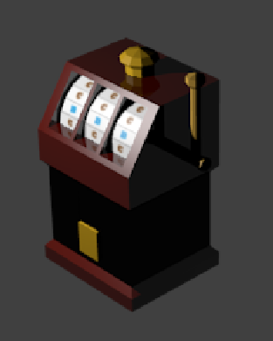
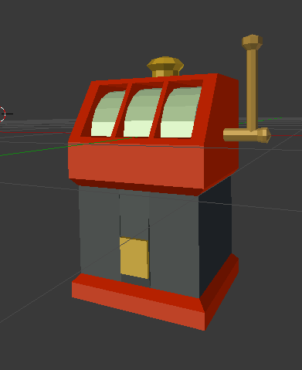

Slide 6

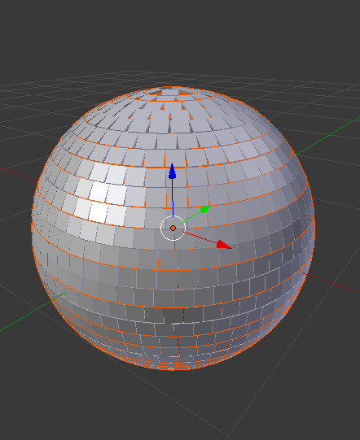

Slide 7
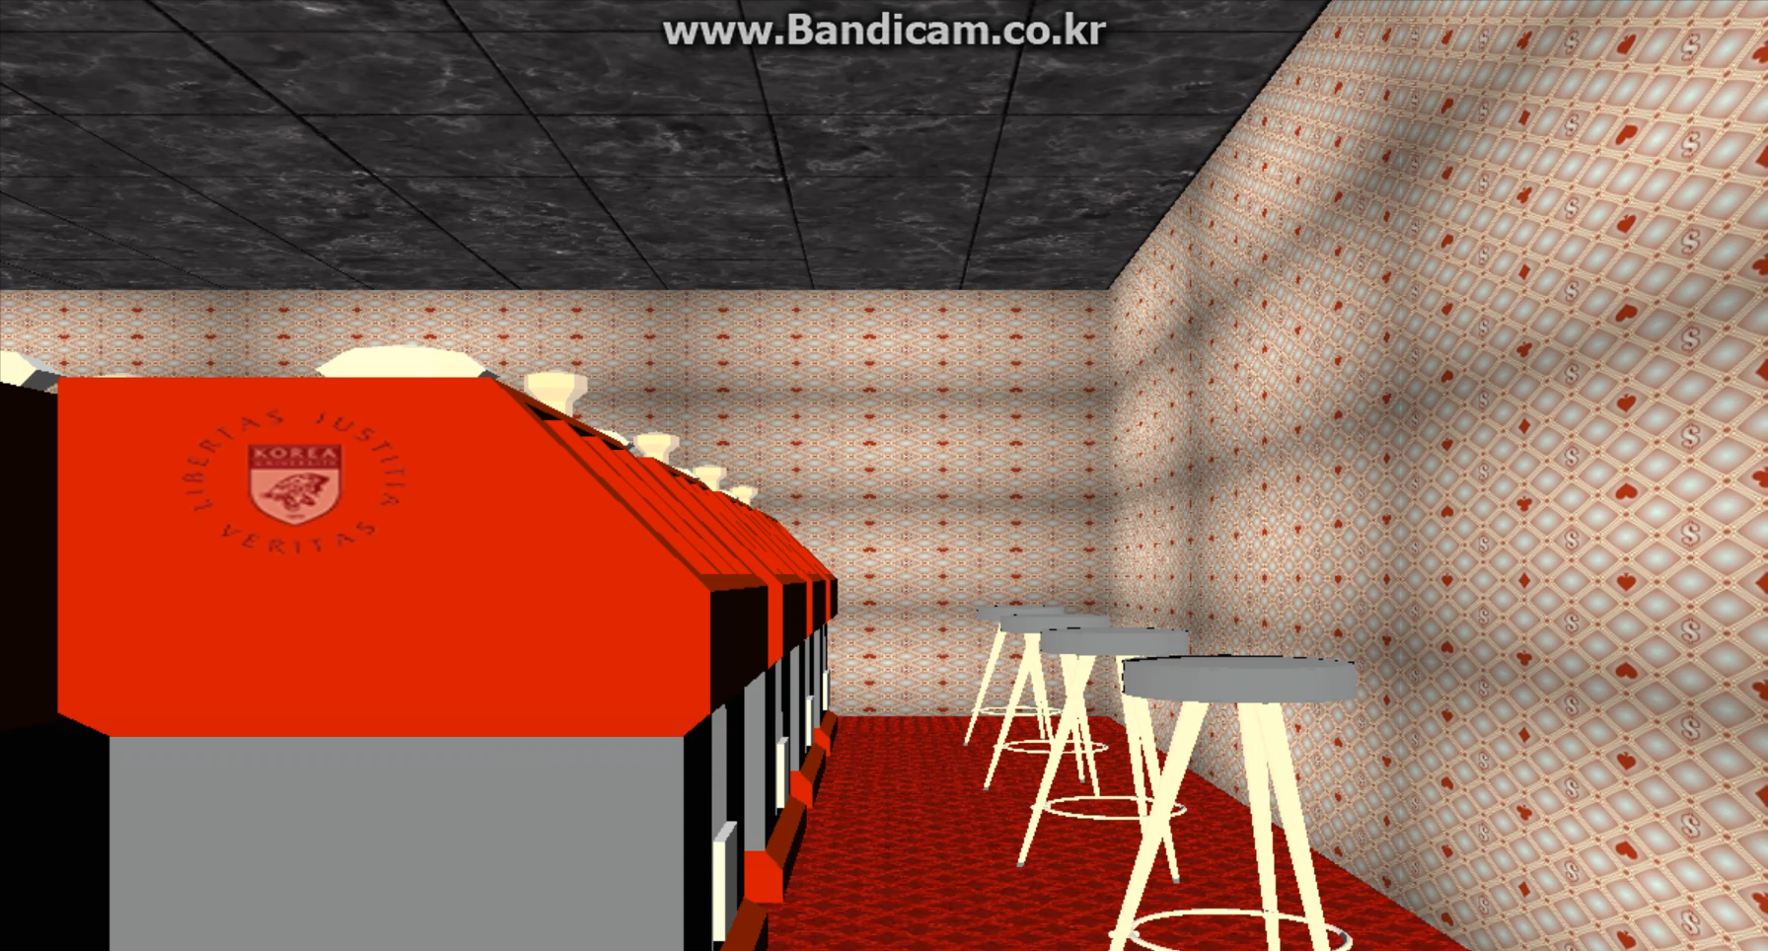
시뮬레이션

